Slide 1
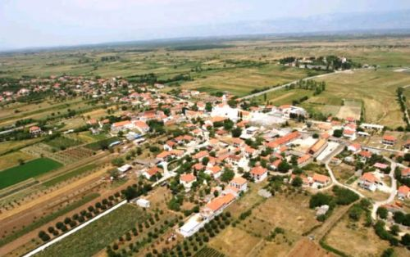
PLAN PRORAČUNA OPĆINE ZEMUNIK DONJI ZA 2022. GODINU I PROJEKCIJA ZA 2023. i 2024. GODINU - vodič za građane -
Općina
Zemunik Donji
Nacrt prijedloga Proračuna Općine Zemunik Donji za 2022. godinu i projekcije za 2023. i 2024. godinu općinski načelnik dostavlja 15.studenog 2021. Općinskom vijeću na donošenje
Zemunik Donji, studeni 2021.

Slide 2
Proračun Općine Zemunik Donji za 2022. godinu i projekcija za 2023. i 2024. godinu
Prihodi i primici → 35.418.000,00 kn
Rashodi i izdaci → 35.418.000,00 kn
Proračun za 2022.
35.418.000,00 kn
Projekcija za 2023.
24.618.000,00 kn
Projekcija za 2024.
21.398.000,00 kn
Jedinstveni upravni odjel

Slide 3
Prihodi i primici Proračuna Općine Zemunik Donji
Prihodi i primici Proračuna Općine Zemunik Donji sastoje se od:
prihoda poslovanja
prihoda od prodaje nefinancijske imovine
primitaka od financijske imovine i zaduživanja
Tablica 1. Plan prihoda i primitaka Proračuna Općine Zemunik Donji za 2022. godinu
Grafikon 1. Prikaz udjela prihoda i primitaka u Proračunu Općine Zemunik Donji za 2022. godinu
(u kn) | Plan 2021. | Plan 2022. | Udio %
6 PRIHODI POSLOVANJA | 21.537.000,00 | 24.858.000,00 | 70,18
61 PRIHODI OD POREZA | 5.501.500,00 | 4.702.200,00 | 13,28
63 POMOĆI IZ INOZEMSTVA I OD SUBJEKATA UNUTAR OPĆEG PRORAČUNA | 8.999.000,00 | 13.420.600,00 | 37,89
64 PRIHODI OD IMOVINE | 483.800,00 | 664.800,00 | 1,88
65 PRIHODI OD UPRAVNIH I ADMINISTRATIVNIH PRISTOJBI | 6.427.700,00 | 5.965.400,00 | 16,84
66 PRIHODI OD PRODAJE PROIZVODA I ROBE | 40.000,00 | 40.000,00 | 0,11
68 OSTALI PRIHODI | 85.000,00 | 65.000,00 | 0,18
7 PRIHODI OD PRODAJE NEFINANCIJSKE IMOVINE | 660.000,00 | 560.000,00 | 1,59
8 PRIMICI OD FINAN.IMOVINE I ZADUŽIVANJA | 6.250.000,00 | 10.000.000,00 | 28,23
UKUPNO | 28.447.000,00 | 35.418.000,00 | 100,00
Jedinstveni upravni odjel

Slide 4
Rashodi i izdaci proračuna Općine Zemunik Donji
Rashodi i izdaci proračuna Općine Zemunik Donji sastoje se od:
rashoda poslovanja
rashoda za nabavu nefinancijske imovine
izdataka za financijsku imovinu i otplatu zajmova
Tablica 2. Plan rashoda i izdataka Proračuna Zadarske županije za 2022. godinu
Grafikon 2. Prikaz udjela rashoda i izdataka u Proračunu Općine Zemunik Donji za 2022. godinu
(u kn) | Plan 2021. | Plan 2022. | Udio &
3 RASHODI POSLOVANJA | 9.708.000,00 | 9.219.000,00 | 26,03
31 RASHODI ZA ZAPOSLENE | 2.362.000,00 | 2.582.000,00 | 7,29
32 MATERIJALNI RASHODI | 3.456.300,00 | 3.960.200,00 | 11,18
34 FINANCIJSKI RASHODI | 146.200,00 | 161.300,00 | 0,46
35 SUBVENCIJE | 2.350.000,00 | 747.000,00 | 2,11
36 POMOĆI DANE U INOZEMSTVO I UNUTAR OPĆEG PRORAČUNA | 21.000,00 | 396.000,00 | 1,12
37 NAKNADE GRAĐANIMA I KUĆANSTVIMA I DRUGE NAKNADE | 547.000,00 | 547.000,00 | 1,54
38 OSTALI RASHODI | 825.500,00 | 825.500,00 | 2,33
4 RASHODI ZA NABAVU NEFINANCIJSKE IMOVINE | 18.439.000,00 | 25.899.000,00 | 73,12
5 IZDACI ZA FINANCIJSKU IMOVINU I OTPLATE ZAJMOVA | 300.000,00 | 300.000,00 | 0,85
UKUPNO | 28.447.000,00 | 35.418.000,00 | 100,00
Jedinstveni upravni odjel

Slide 5
Rashodi Proračuna Općine Zemunik Donji po funkcijskoj klasifikaciji
Tablica 3. Plan rashoda i izdataka po funkcijskoj klasifikaciji Proračuna Općine Zemunik Donji za 2022. godinu
Grafikon 3. Prikaz udjela rashoda i izdataka po funkcijskoj klasifikaciji u Proračunu Općine Zemunik Donji za 2022. godinu
RB | Opis | Plan 2021. | Plan 2022. | Udio %
1. | Opće javne usluge | 3.410.700,00 | 3.884.000,00 | 10,97
2. | Javni red i sigurnost | 165.000,00 | 180.000,00 | 0,51
3. | Ekonomski poslovi | 38.000,00 | 94.000,00 | 0,27
4 | Zaštita okoliša | 943.000,00 | 2.803.000,00 | 7,91
5. | Usluge unapređenja stanovanja i zajednice | 11.570.000,00 | 11.626.000,00 | 32,83
6. | Zdravstvo | 5.000,00 | 5.000,00 | 0,01
7. | Rekreacija, kultura i religija | 9.868.000,00 | 14.387.000,00 | 40,62
8. | Obrazovanje | 1.902.300,00 | 1.894.000,00 | 5,34
9. | Socijalna zaštita | 245.000,00 | 245.000,00 | 0,69
 | Izdaci za financijsku imovinu i otplate zajmova | 300.000,00 | 300.000,00 | 0,85
 | UKUPNO RASHODI I IZDACI | 28.447.000,00 | 35.418.000,00 | 100,00
Jedinstveni upravni odjel

Slide 6
Prioritetni infrastrukturni
Projekti Općine Zemunik Donji u 2022.godini
1
Sportska dvorana
9.975.000,00 kn
5
Izgradnja trafostanice
1.000.000,00 kn
2
Reciklažno dvorište
2.700.000,00 kn
6
Izgradnja kanalizacije
1.057.000,00 kn
7
Izgradnja nogostupa:
Smoković- 2.414.000,00 kn
Lužine- 500.000,00 kn
3
Društvene prostorije u
Zemuniku Gornjem
3.220.000,00 kn
4
Izgradnja elektro mreže
500.000,00 kn

Slide 7
INFO
URED NAČELNIKA
Ivica Šarić | Tel: 023 351 660 Mob: 099 304 5060 | nacelnik@zemunik.hr
PROČELNICA JUO
Snježana Ćurković | Tel: 023 351 355 Mob: 098 332 910 | opcinaze@inet.hr
ODSJEK ZA OPĆE I ADMINISTRATIVNE POSLOVE
Paula Marušić | Tel: 023 351 660 Mob: 091 602 5567 | pisarnica@zemunik.hr
ODSJEK ZA RAČUNOVODSTVO I FINANCIJE
Ivana Marušić Jasna Paleka | Tel: 023 351 660 Mob: 091 602 3339 Tel: 023 351 658 | financije@zemunik.hr opcinaze.jasna@mail.inet.hr
ODSJEK ZA KOMUNALNE DJELATNOSTI
Željko Biloglav | Tel: 023 351 659 Mob: 099 499 7753 | komunalni©zemunik.hr

Slide 8
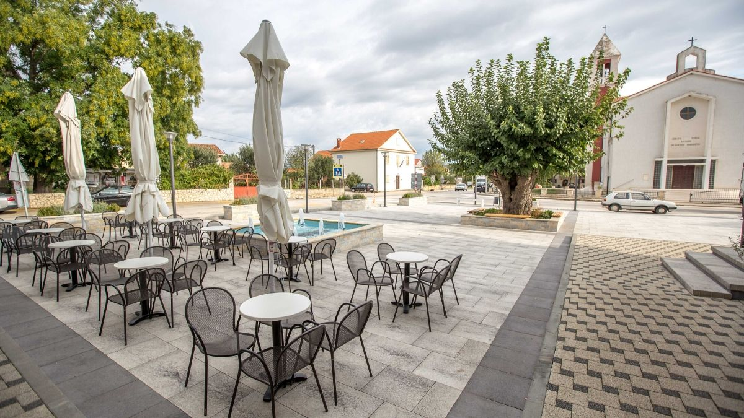
Općina
Zemunik Donji
Proračun
u malom
za 2022. godinu

Slide 9
Hvala na pažnji !
Dodatne i detaljnije informacije možete pronaći na službenoj mrežnoj stranici Općine Zemunik Donji
https://zemunik.hr/proracun-fin.html
Jedinstveni upravni odjel

